Slide 1


Poprvé na iNaturalistu

Slide 2
A) ORIENTACE NA STRÁNKÁCH

Slide 3
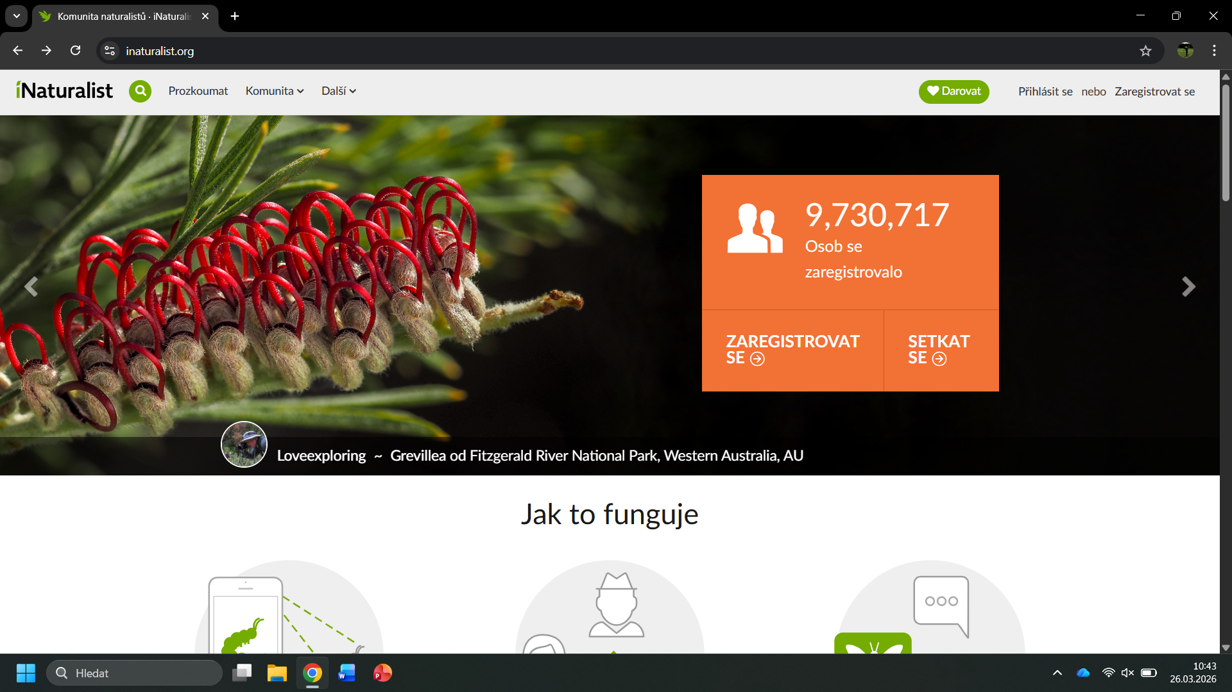
Notes:
1. Jako první si do vyhledavače zadáme www.inaturalist.org. Objevíme se na oficiálních stránkách iNaturalistu, kde si buď zvolíme, jestli se chceme přihlásit nebo zaregistrovat.

Slide 4
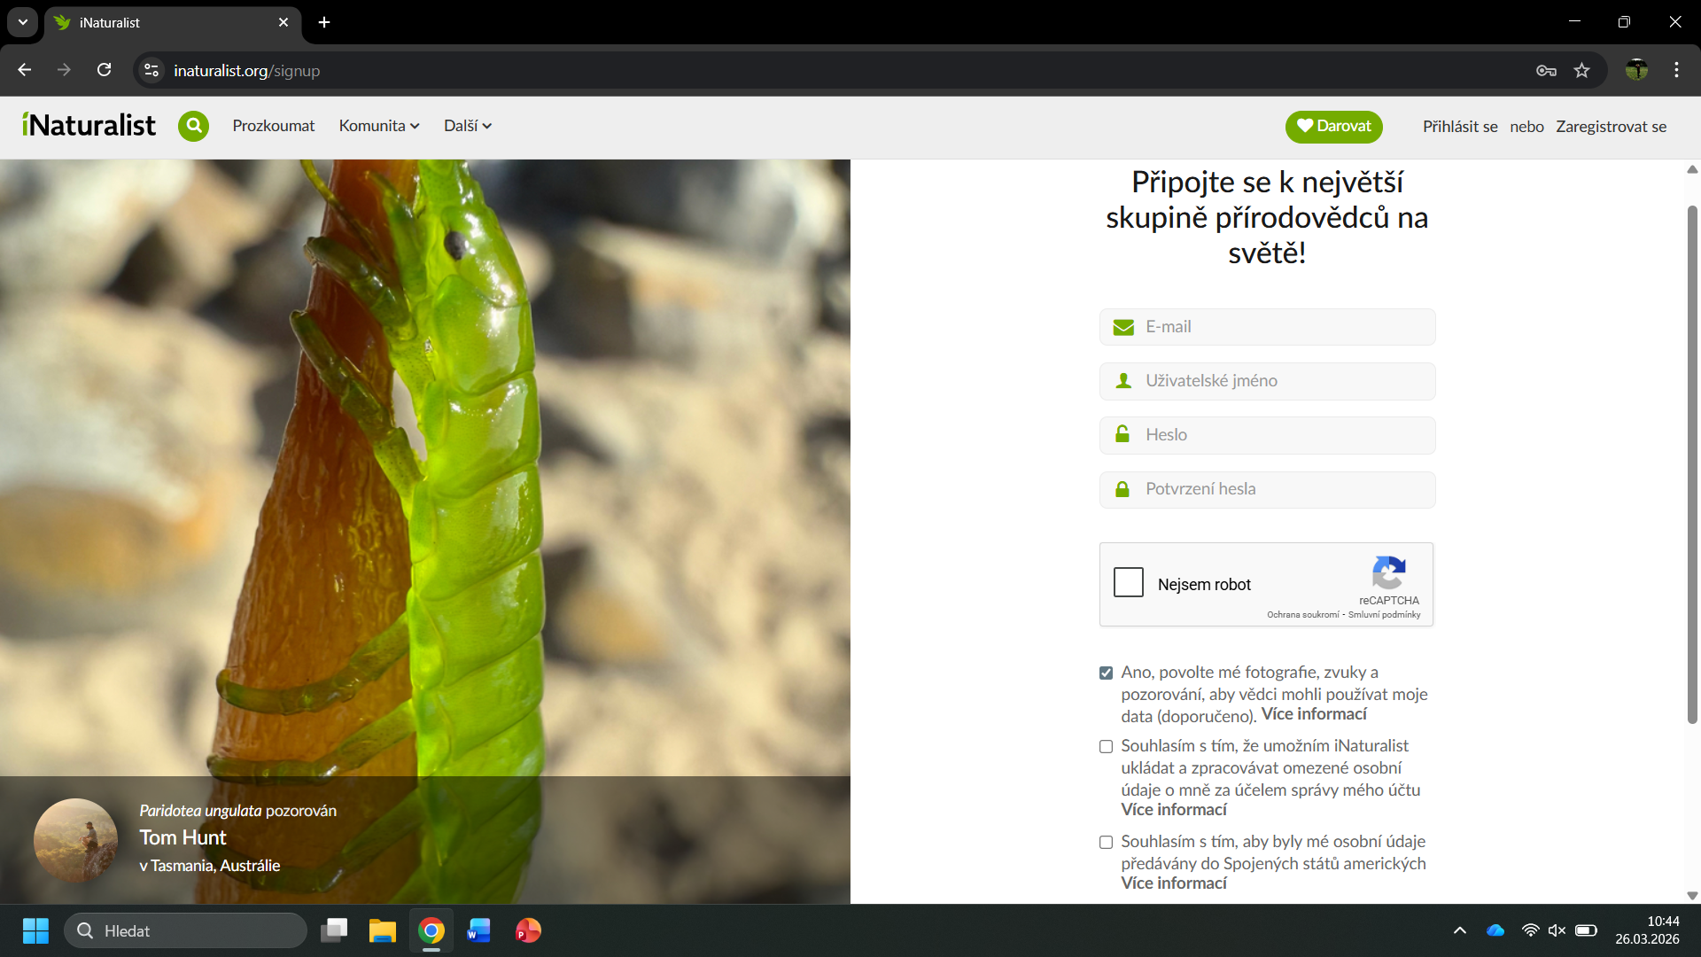
Notes:
2. Pokud jsme na iNaturalistu poprvé, je potřeba abychom se zaregistrovali. K tomu nám postačí pouze e-mailová adresa a vytvořené uživatelské jméno s heslem.

Slide 5
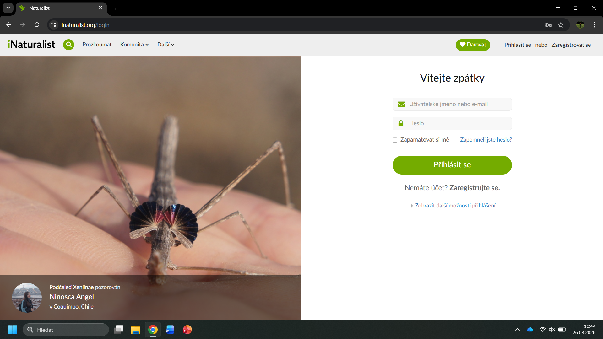
Notes:
3. Pokud již uživatelský účet máme, tak se pomocí e-mailu nebo uživatelského jména s heslem pouze přihlásíme.

Slide 6
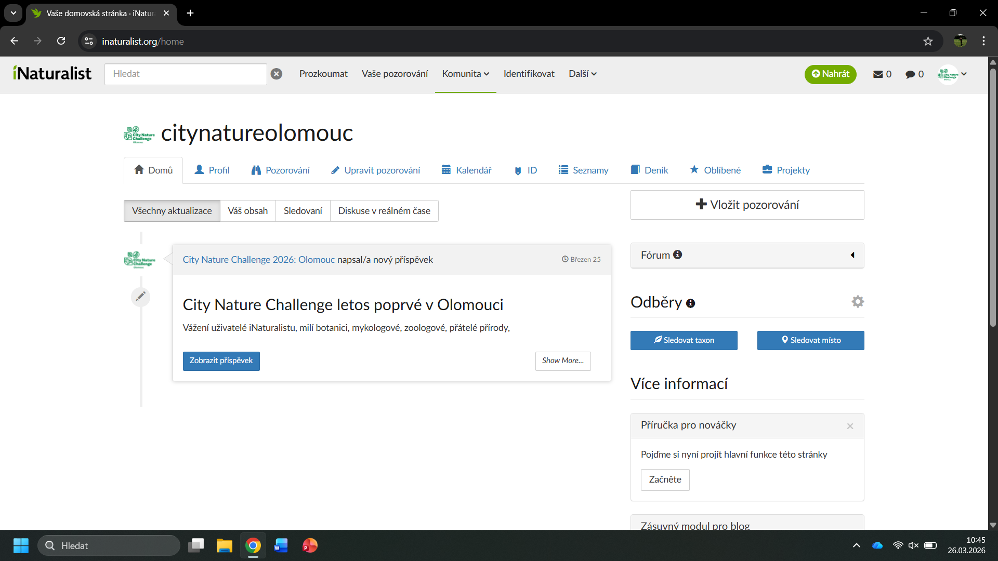
Notes:
4. Po přihlášení se dostaneme na naši domovskou stránku, kde se nám naskytne mnoho funkcí, které iNaturalist nabízí.
5. Jako první klikneme na záložku Prozkoumat.

Slide 7
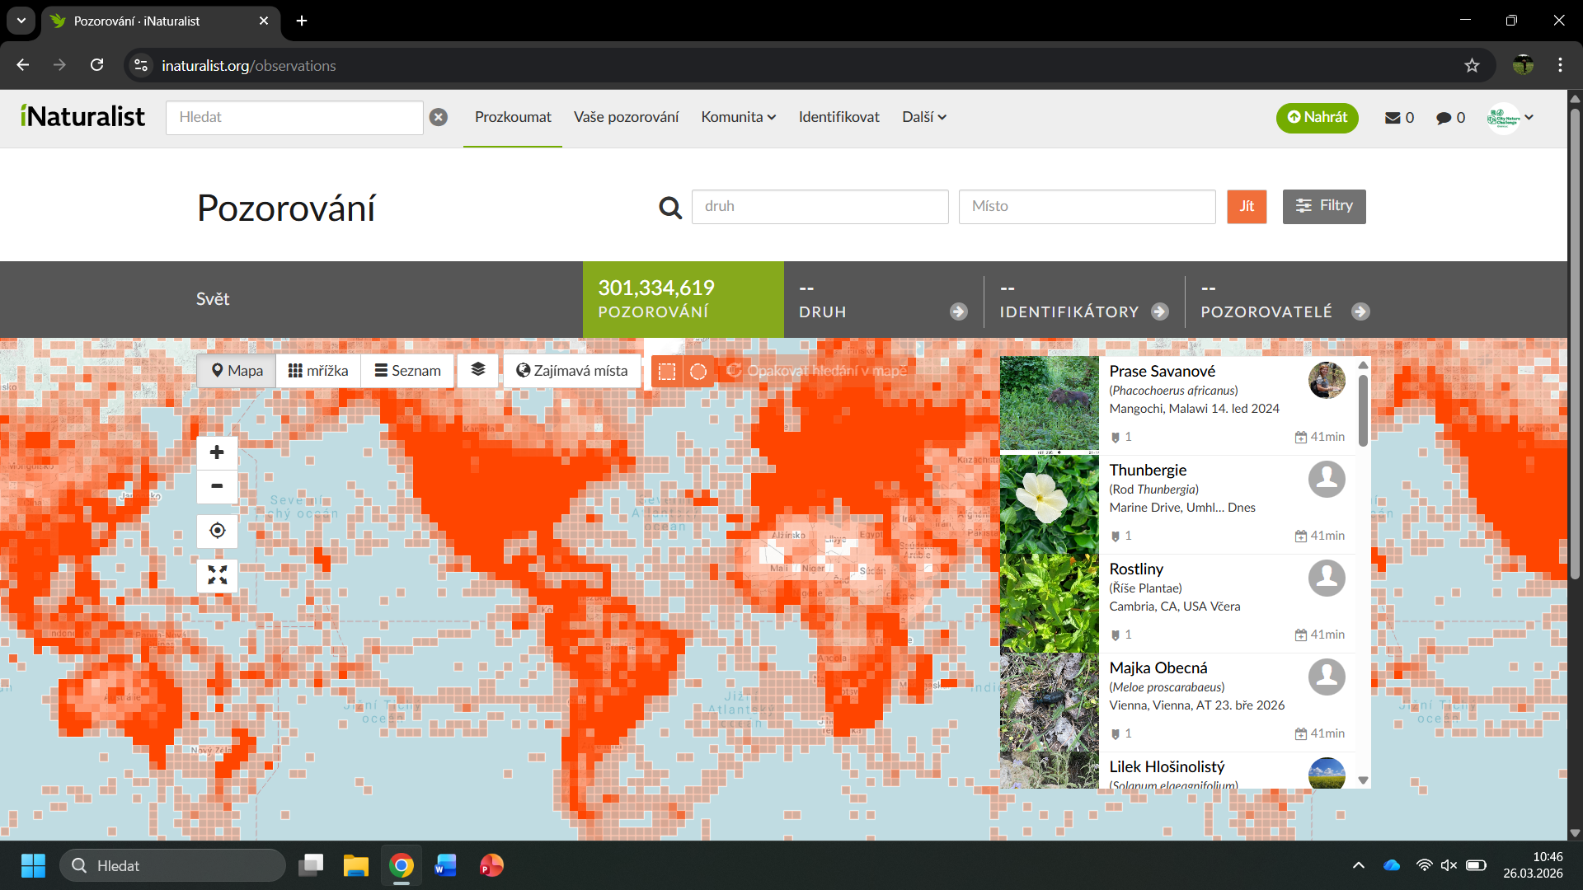
Notes:
6. Objeví se nám stránka se všemi pozorováními, které byly na iNaturalist nahrány. V našem případě se nám zobrazila Mapa, ale kliknutím na vedlejší tlačítko mřížka se nám ukáží jednotlivá pozorování.

Slide 8
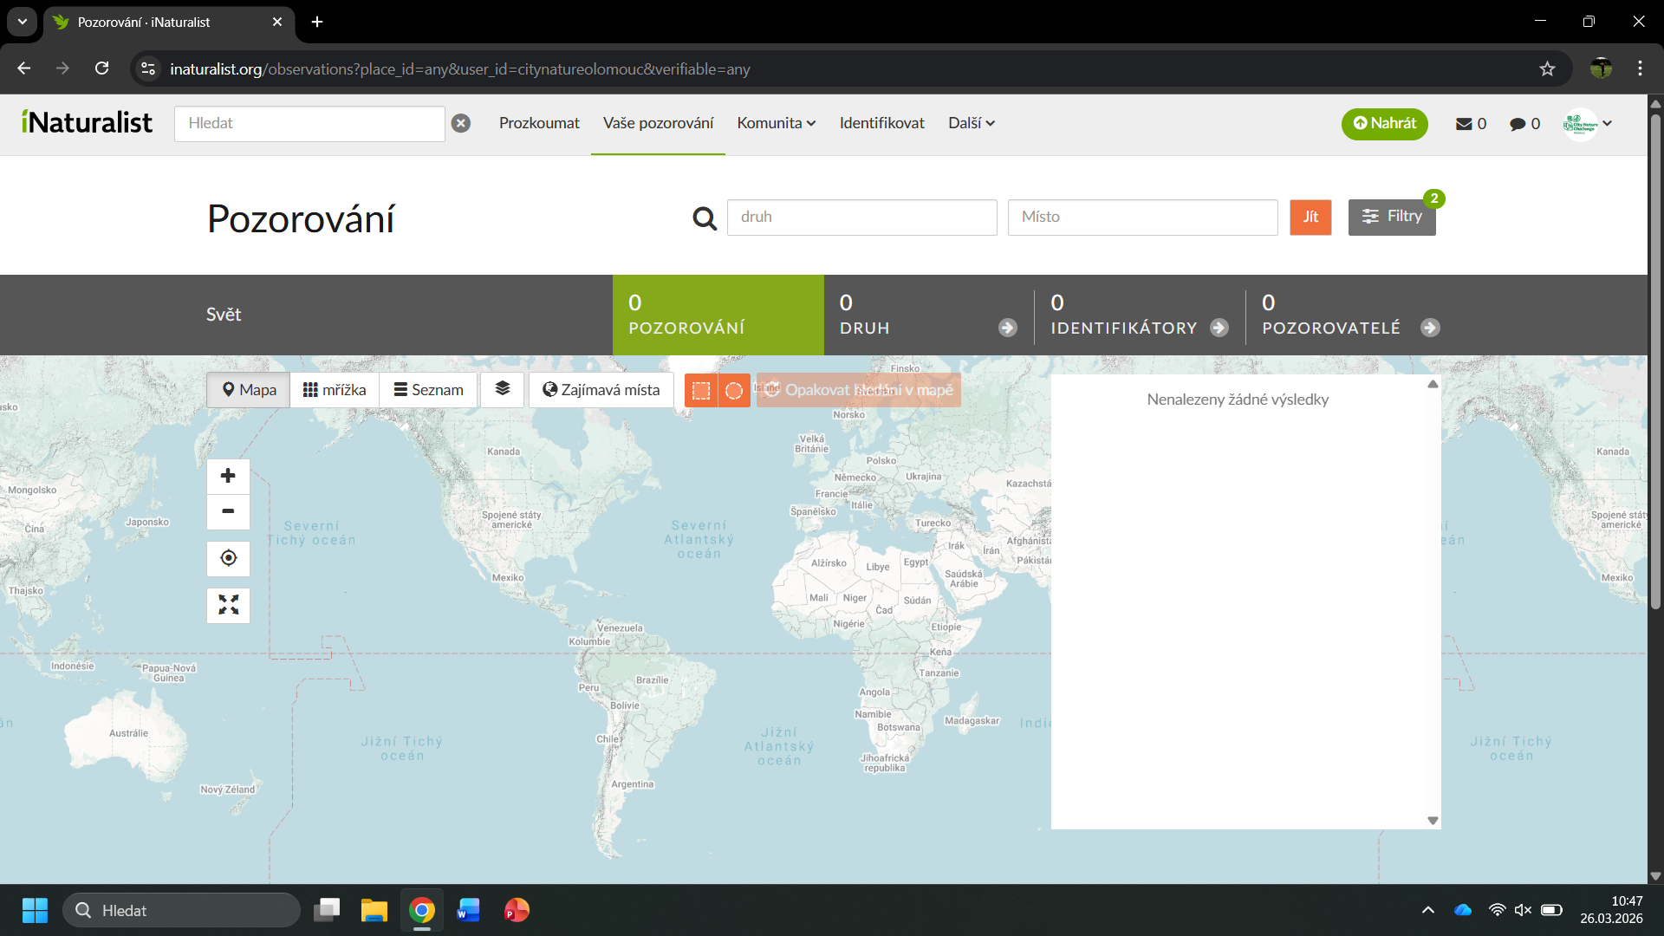
Notes:
7. Kliknutím na záložku Vaše pozorování se nám zobrazí Mapa pouze našich vlastních pozorování.

Slide 9
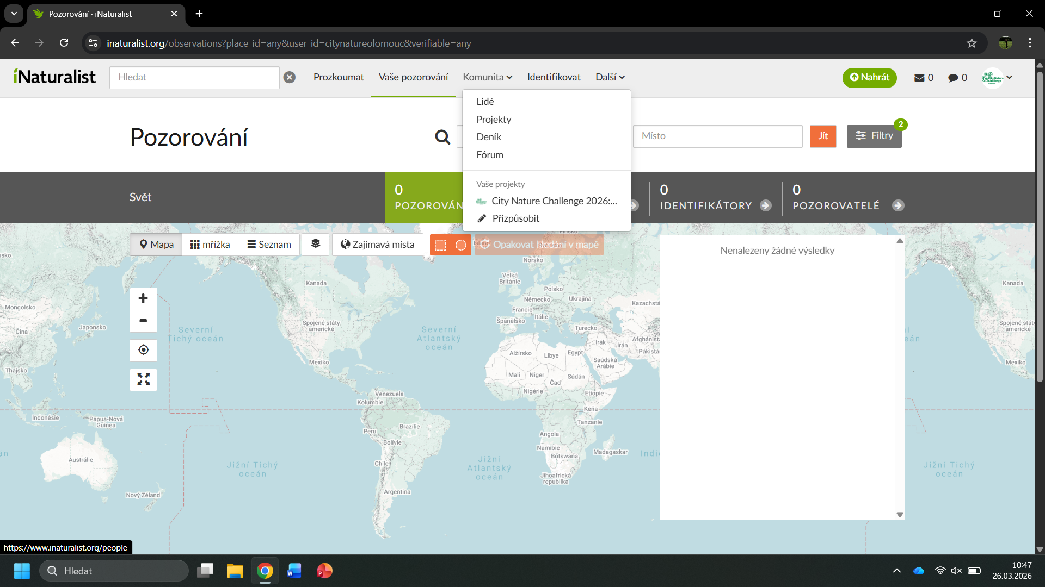
Notes:
8. Záložka Komunita nám nabízí několik možností, Lidé, Projekty, Deník a Fórum.

Slide 10
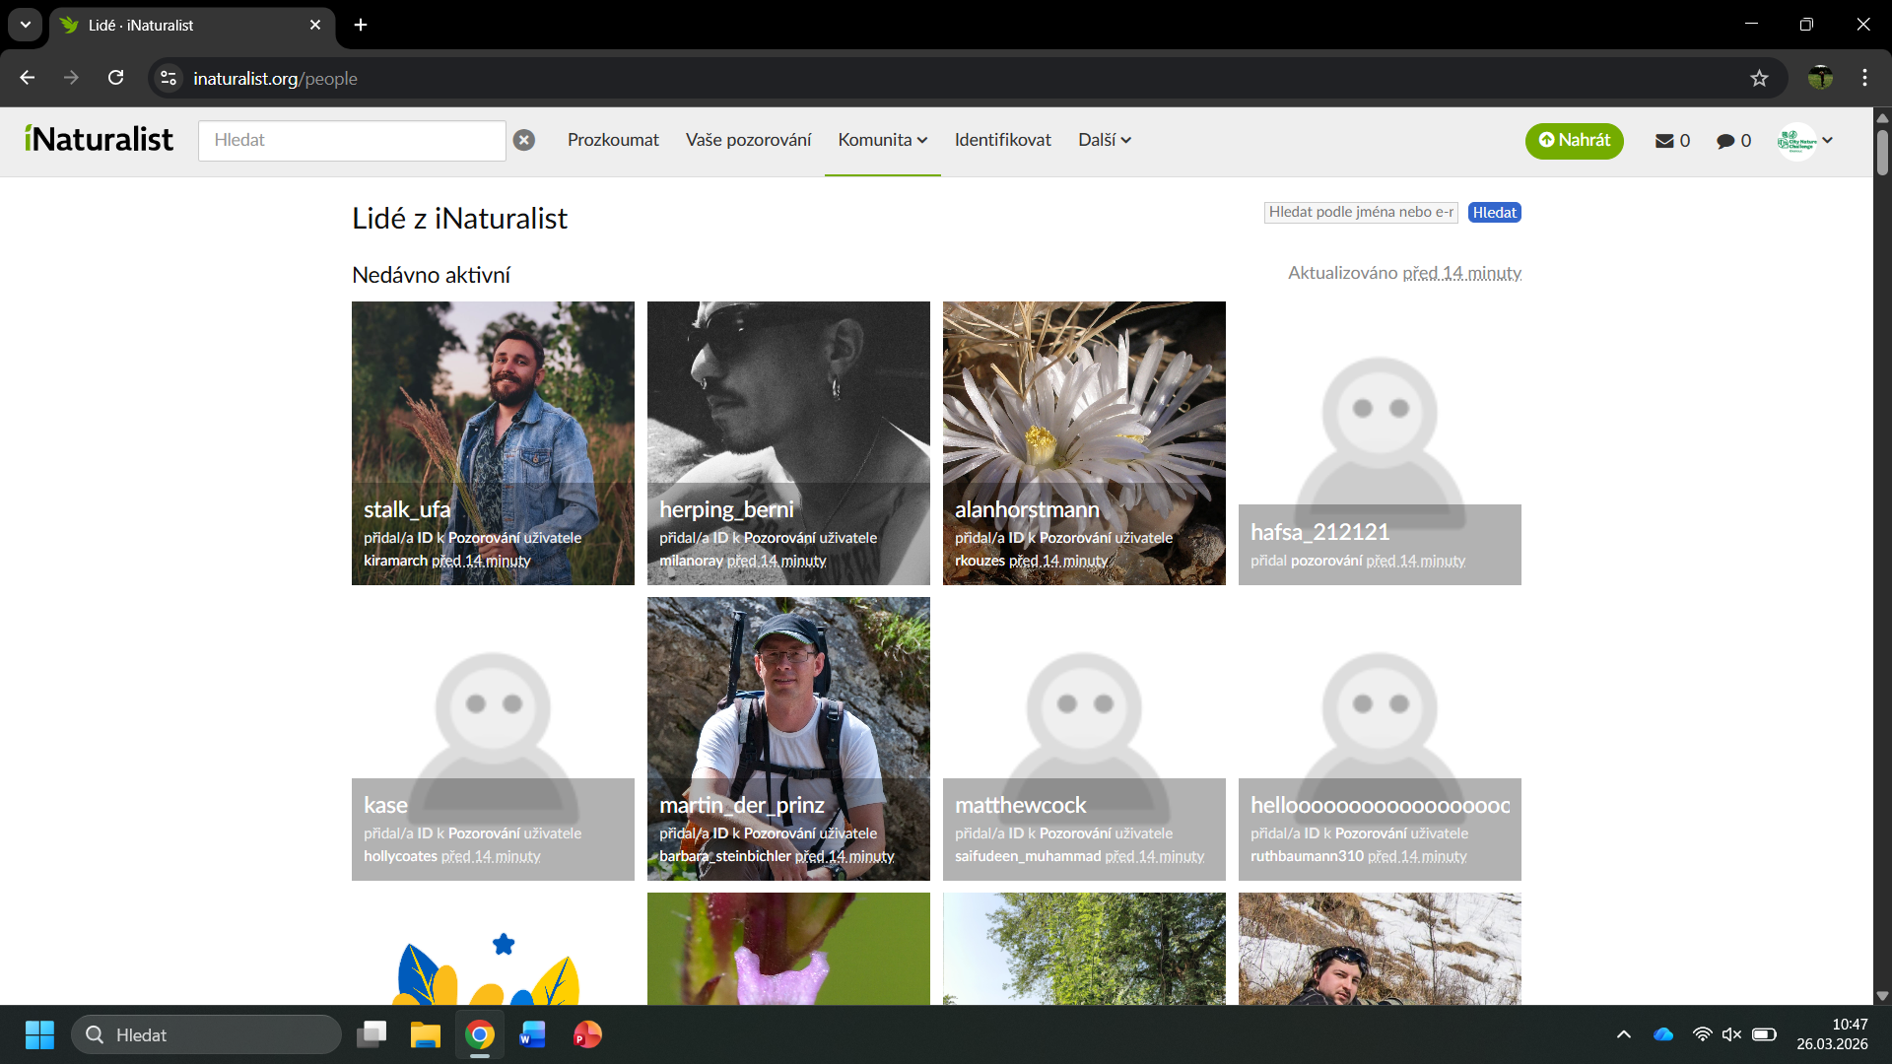
Notes:
9. Díky kolonce Lidé můžeme hledat jednotlivé uživatele, buď podle jména, nebo e-mailu.

Slide 11
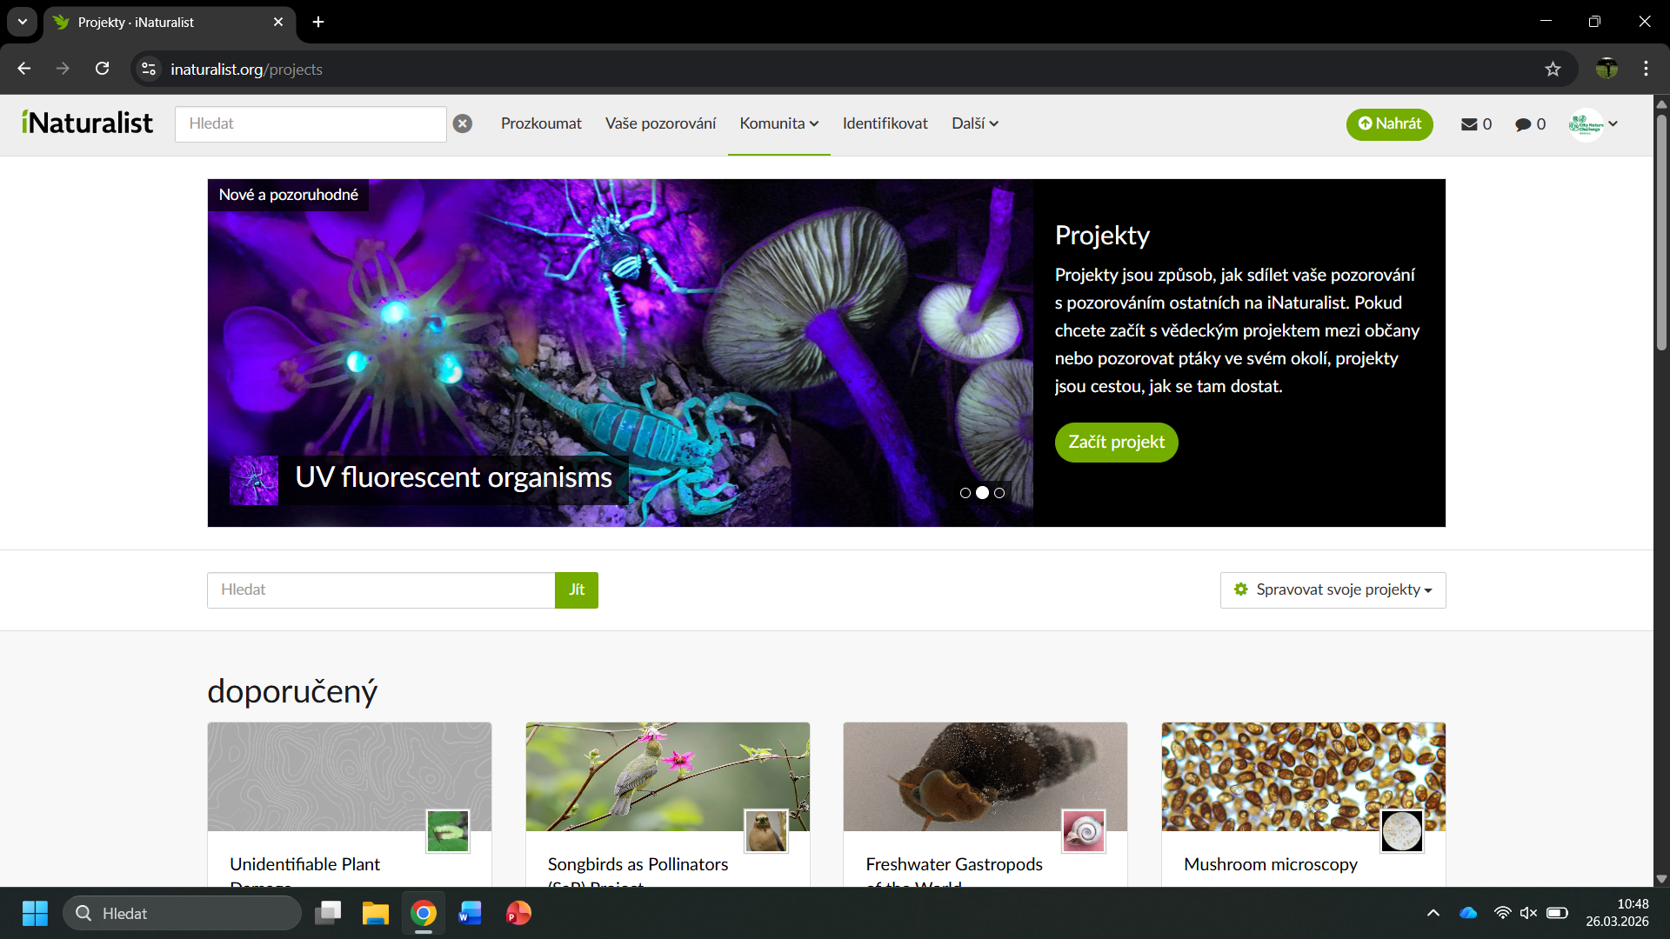
Notes:
10. S kolonkou Projekty můžeme hledat různé projekty podle našich zájmů. Do kolonky Hledat můžeme psát místa nebo zájmové skupiny organismů a na základě toho si hledat zájmové projekty.

Slide 12
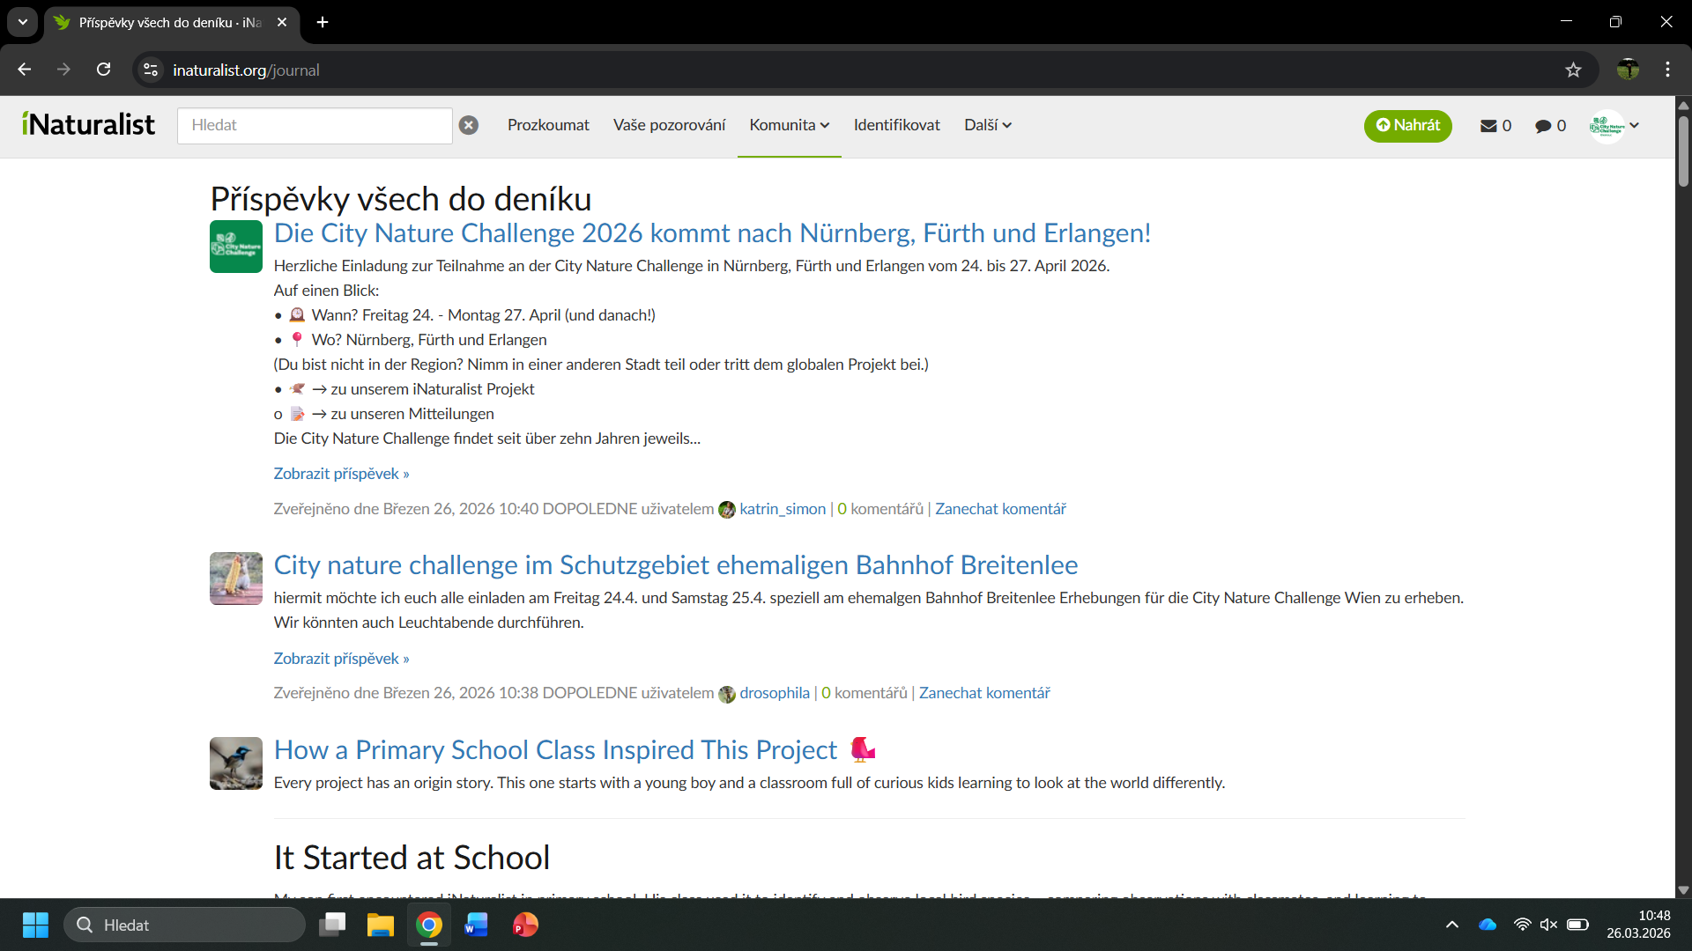
Notes:
11. Pod kolonkou Deník se nachází příspěvky různých uživatelů, které se zabývají různými tématy.

Slide 13
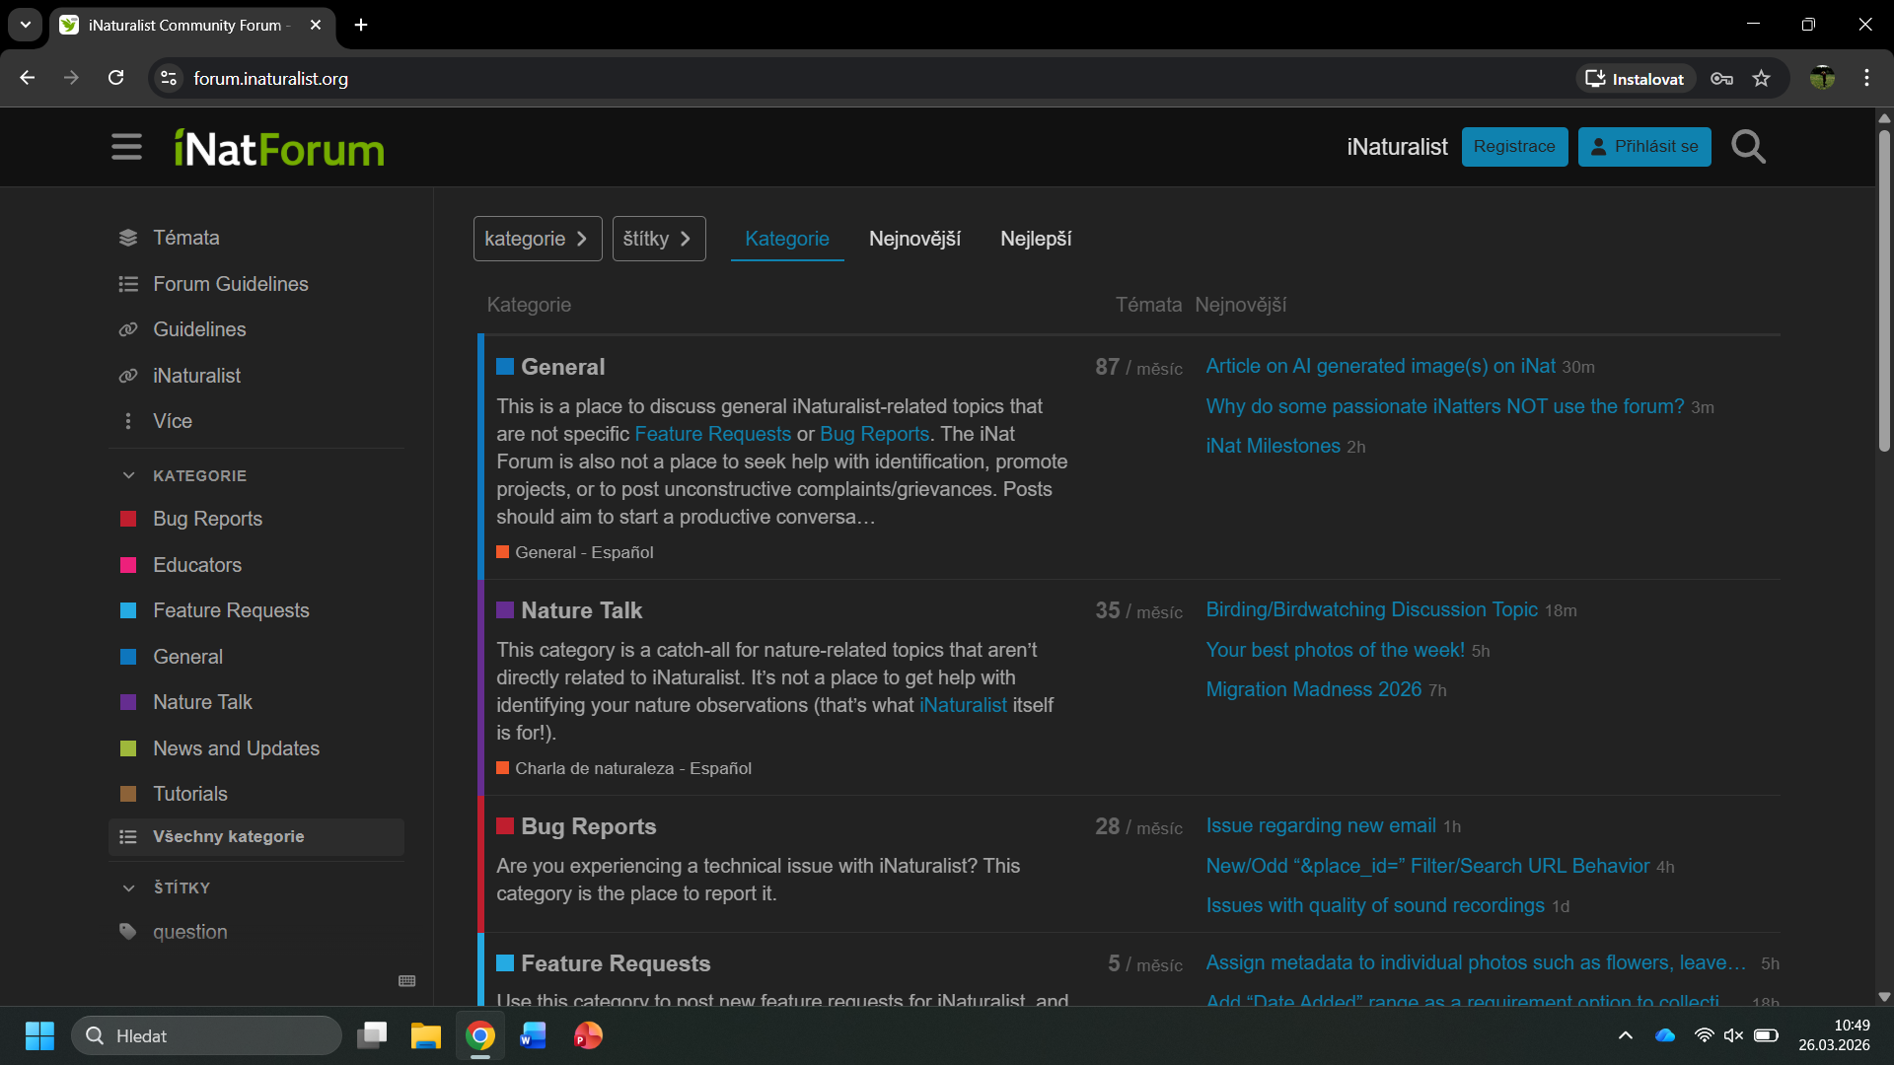
Notes:
12. Poslední kolonka Fórum nás přesměruje do iNatForum, kde se mezi tvůrci a uživateli řeší různá témata a dotazy.

Slide 14
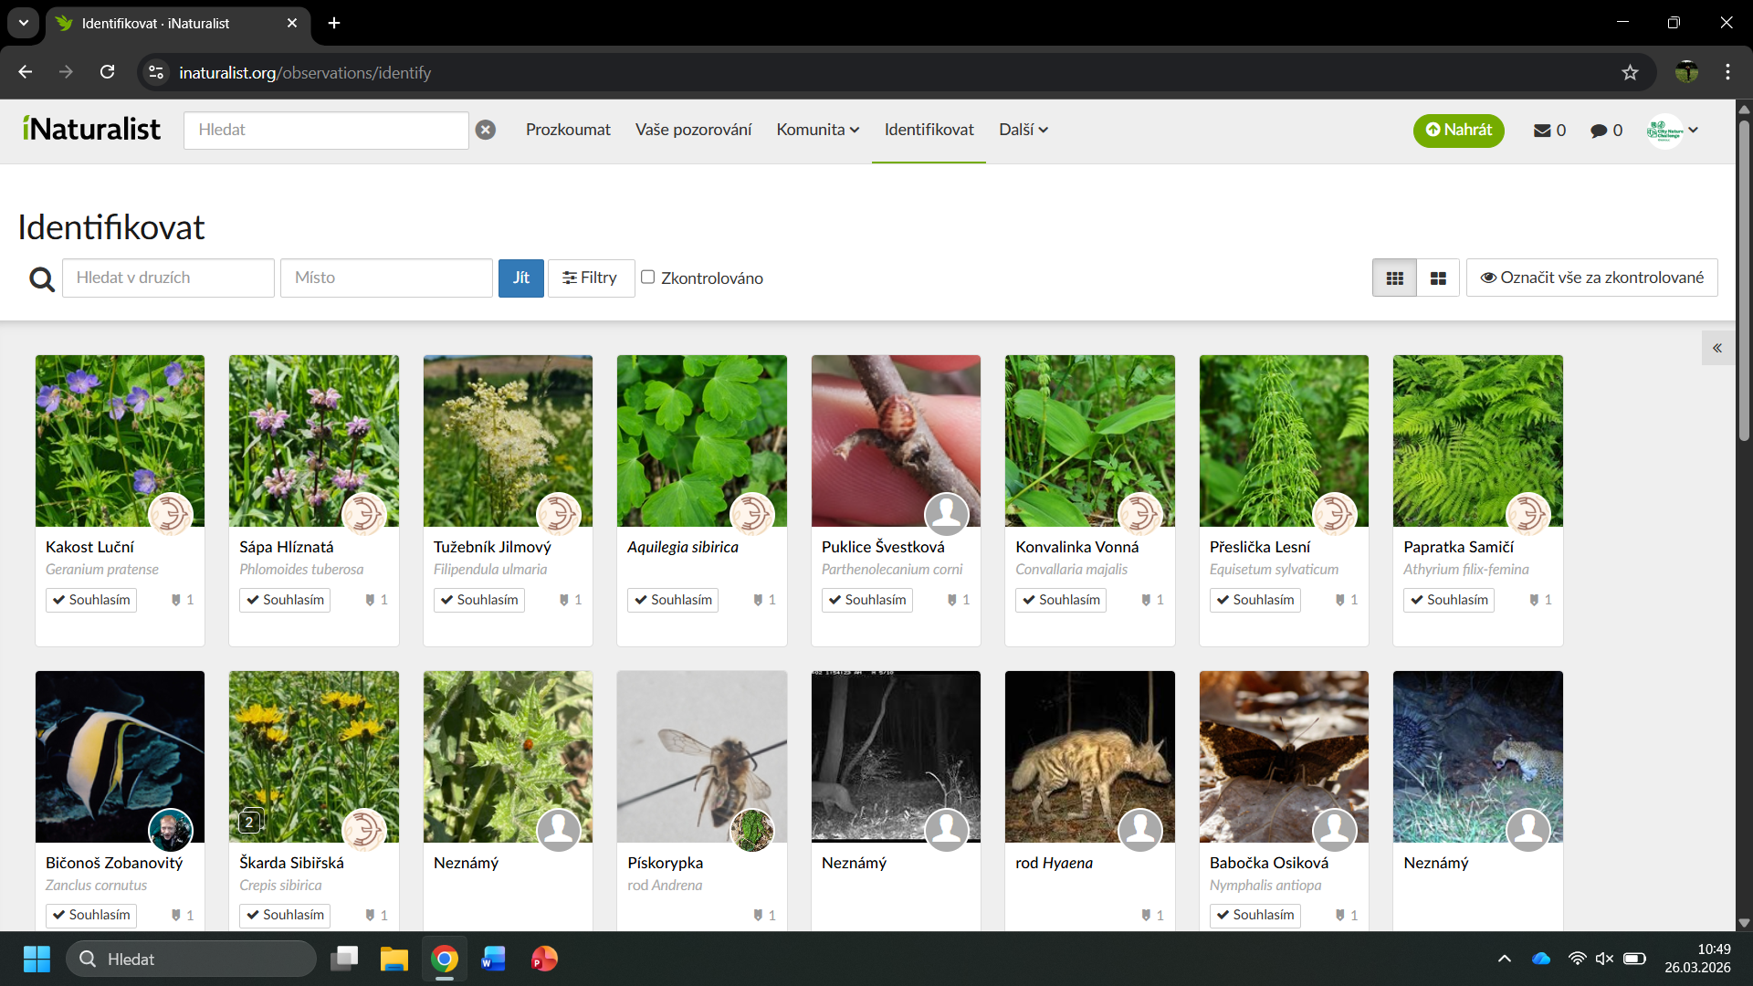
Notes:
13. Záložka Identifikovat nás přivede na stránku pozorování, u kterých je potřebná identifikace k dosažení výzkumného stupně. Tato pozorování, si můžeme filtrovat pomocí kolonky Hledat v druzích, kde si specifikujeme zájmovou skupinu, Místo, kam si zvolíme vybranou oblast a můžeme použít i další Filtry.

Slide 15
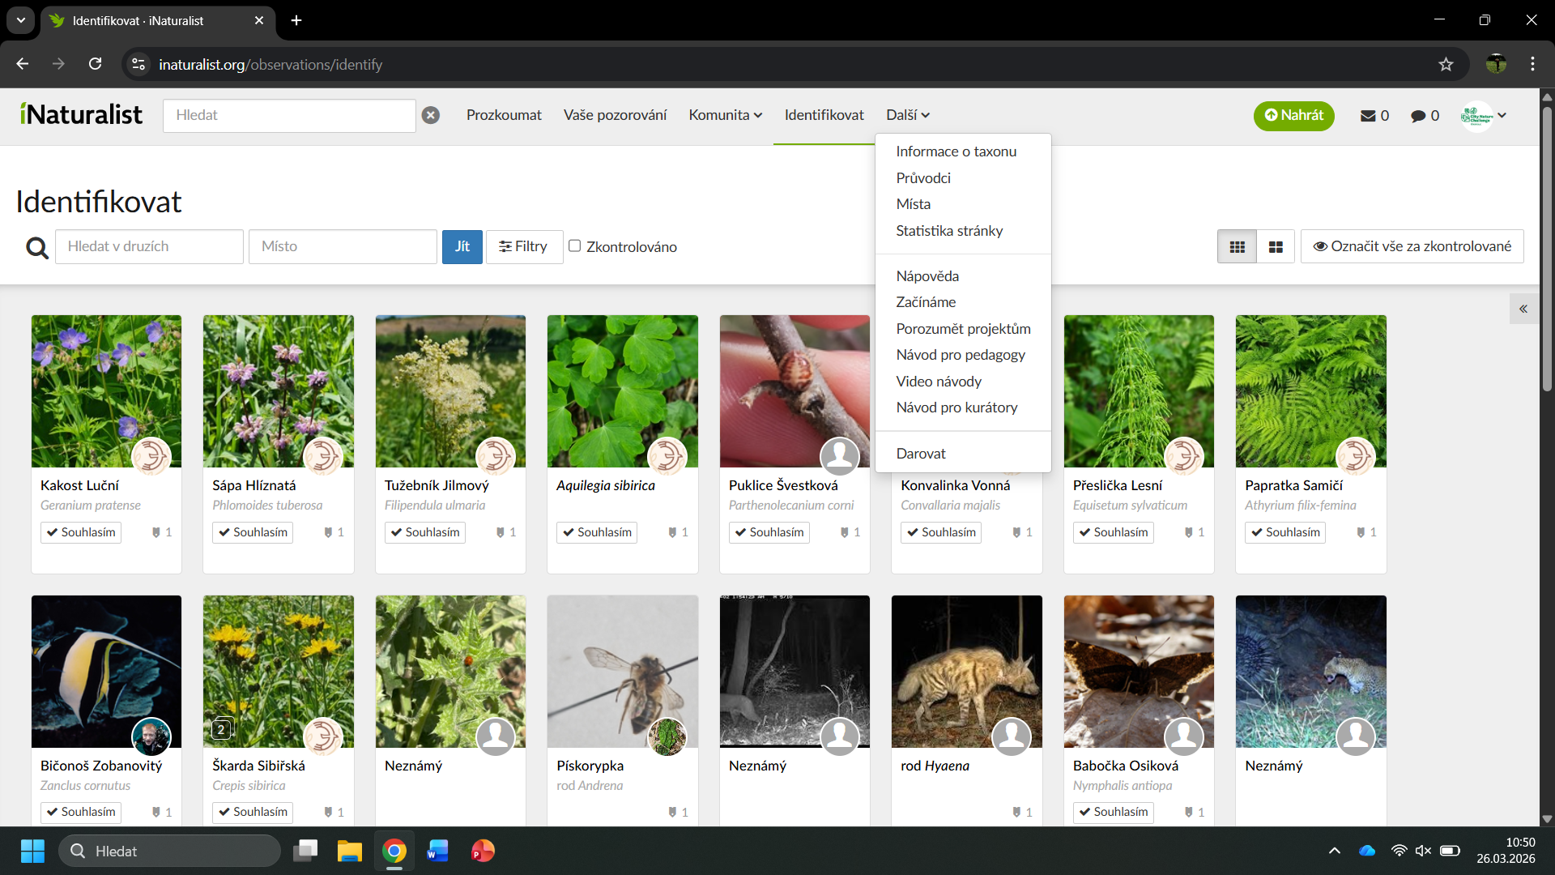
Notes:
14. Záložka Další nám poskytuje několik dalších užitečných možností a návodů, většina je však v angličtině.

Slide 16
Notes:
15. Tlačítkem Nahrát se na iNaturalist prostřednictvím webové stránky nahrávají pozorování.

Slide 17
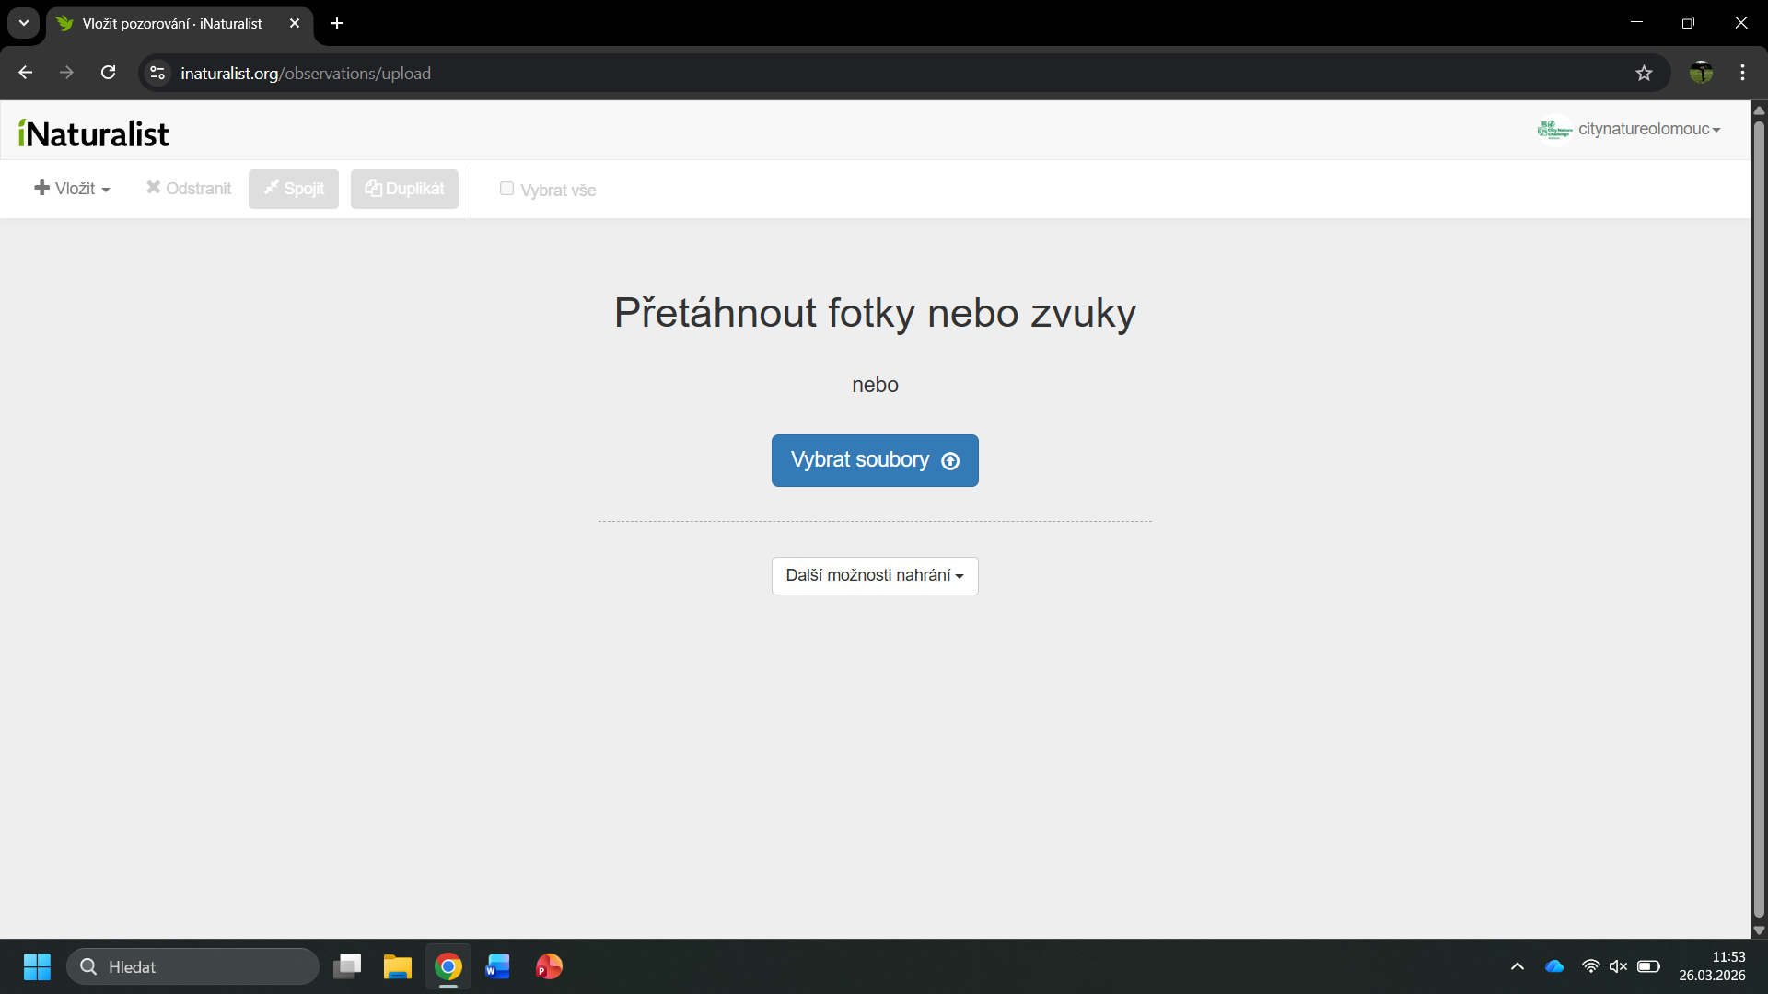
Notes:
16. Po rozkliknutí se objevíme na této stránce a pomocí tlačítka Vybrat soubory vybereme z našeho zařízení fotografii nebo nahrávku zvuku.

Slide 18
Notes:
17. Tyto dvě kolonky značí zprávy. První z nich je schránka soukromých zpráv. Druhá je souhrnem reakcí na vaše pozorování (tzn. nová určení, komentáře) nebo pozorování u kterých jste provedli identifikaci – tyto samostatné reakce máte vždy zobrazené na Domovské schránce, kde si je můžete procházet.

Slide 19
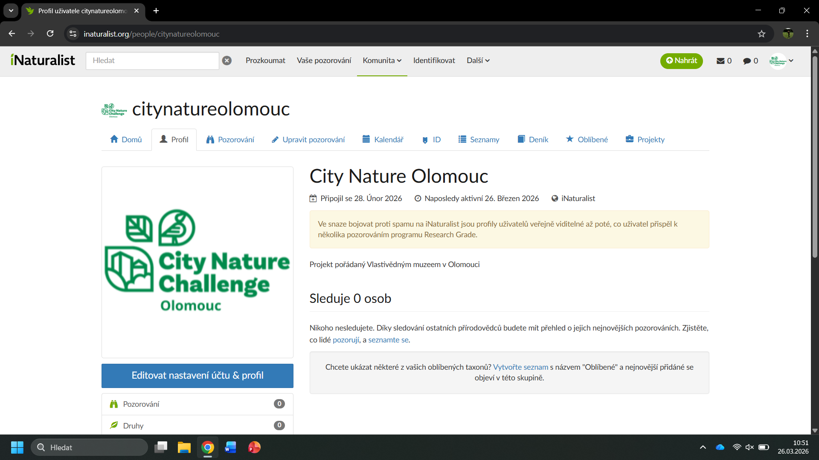
Notes:
18. V záložce Profil můžeme upravovat informace o nás, které si můžou přečíst i ostatní uživatelé.

Slide 20
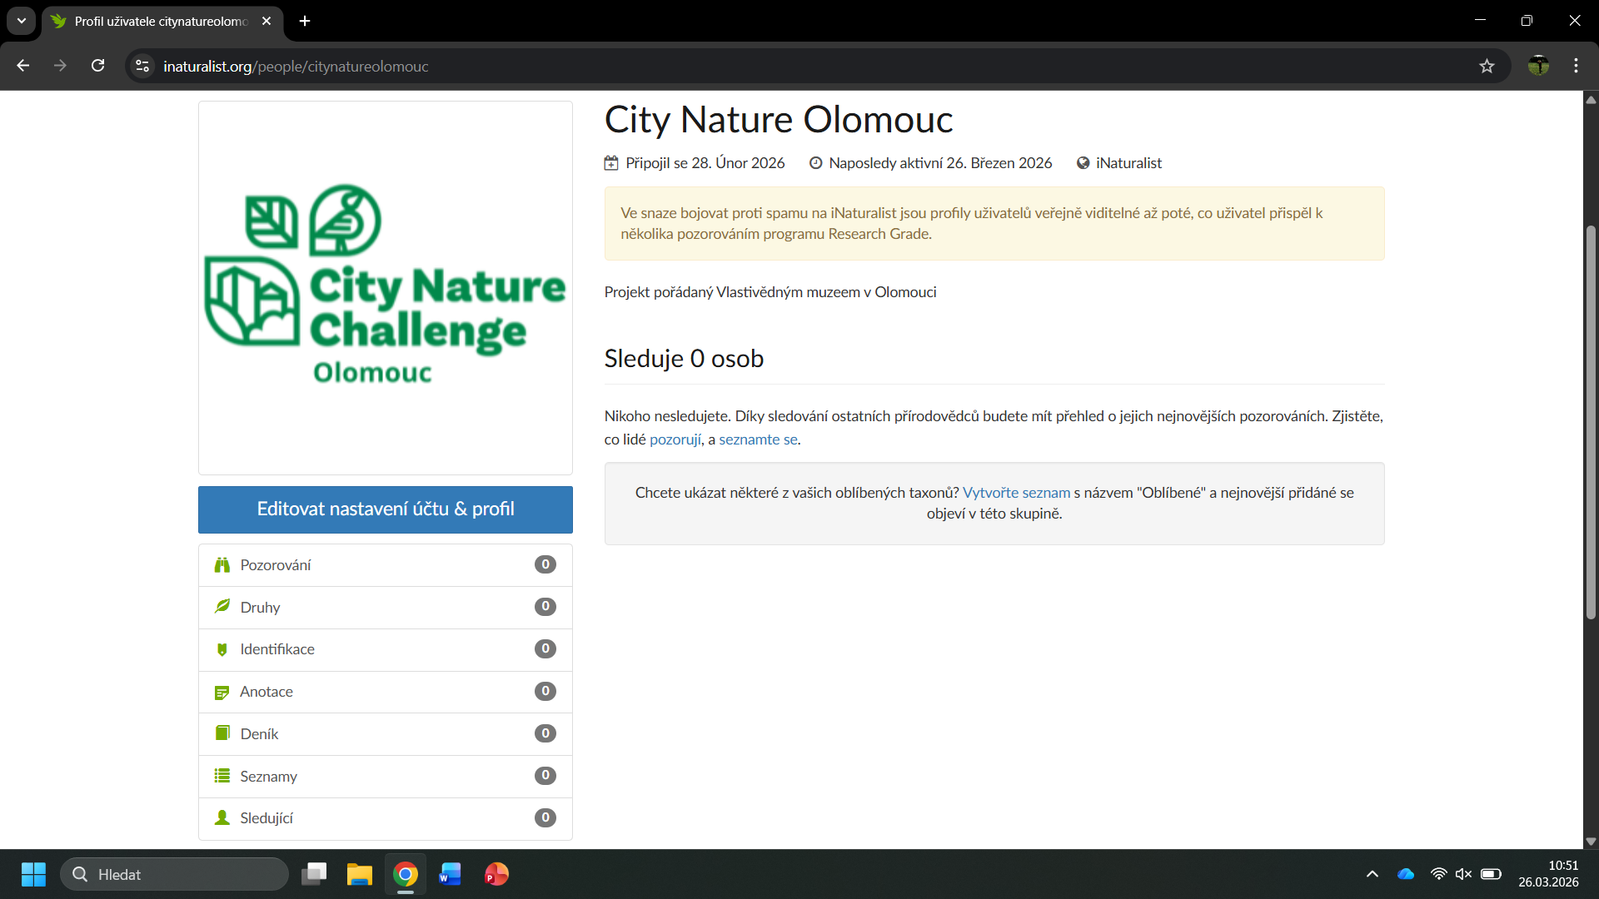
Notes:
19. Co se nastavení týče, můžeme si upravovat profilovou fotografii, jméno a bio (zde můžeme popsat kdo jsme a o co se zajímáme, nebo jaké je naše pracovní zaměření). Dále vidíme, kolik máme celkem Pozorování, Druhů, kolik jsme udělali Identifikací, Anotací, příspěvků do Deníku a Seznamů (např. našich Oblíbených skupin). Také vidíme naše Sledující a koho Sledujeme my.

Slide 21
Notes:
20. Kliknutí na záložku Pozorování nás přenese na Vaše pozorování.

Slide 22

Notes:
21. Objeví se nám Mapa, na které budou pouze naše pozorování.

Slide 23
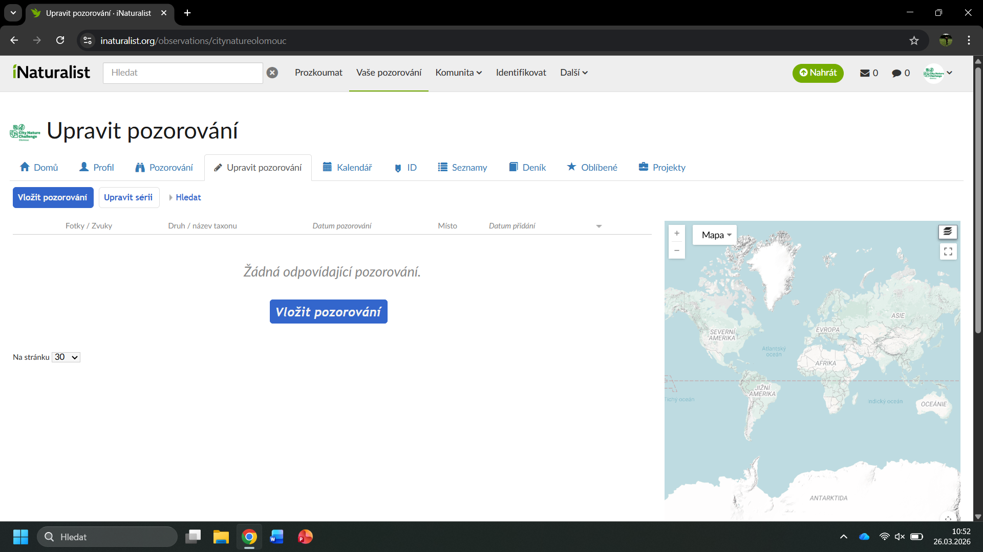
Notes:
22. Záložka Upravit pozorování zobrazuje všechna naše pozorování v seznamu pod sebou a vedle na mapě v bodech. Pozorování můžeme filtrovat a upravovat.

Slide 24
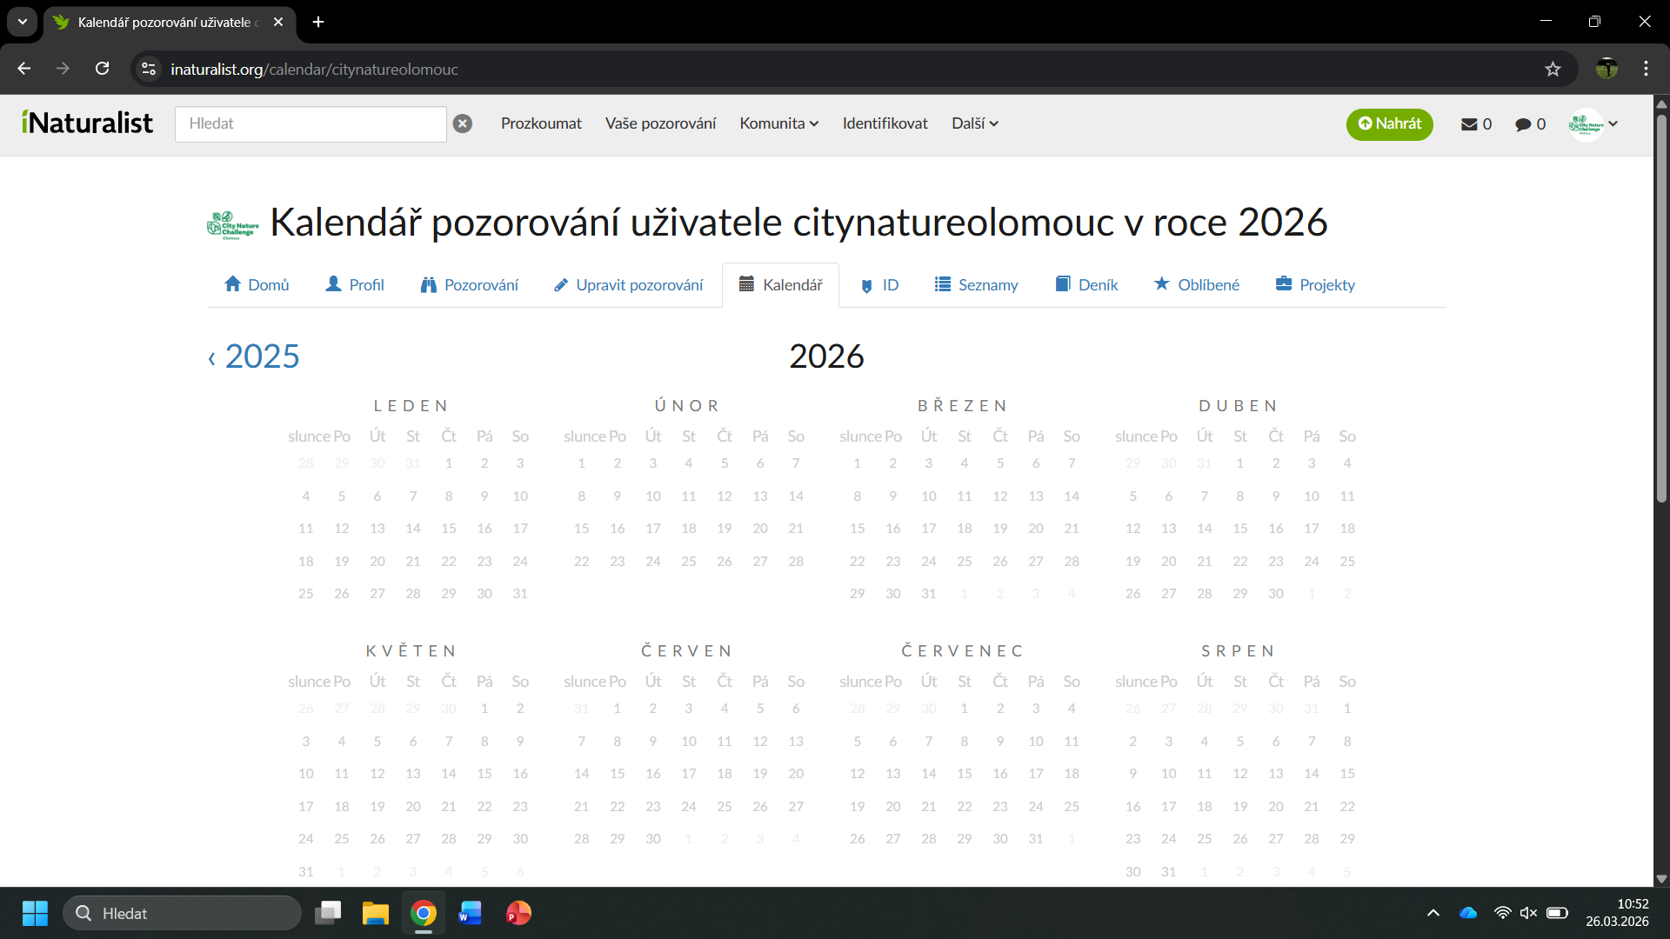
Notes:
23. Kalendář nám zobrazuje v jaké dny jsme udělali kolik pozorování, slouží jako časové vyobrazení dat.

Slide 25
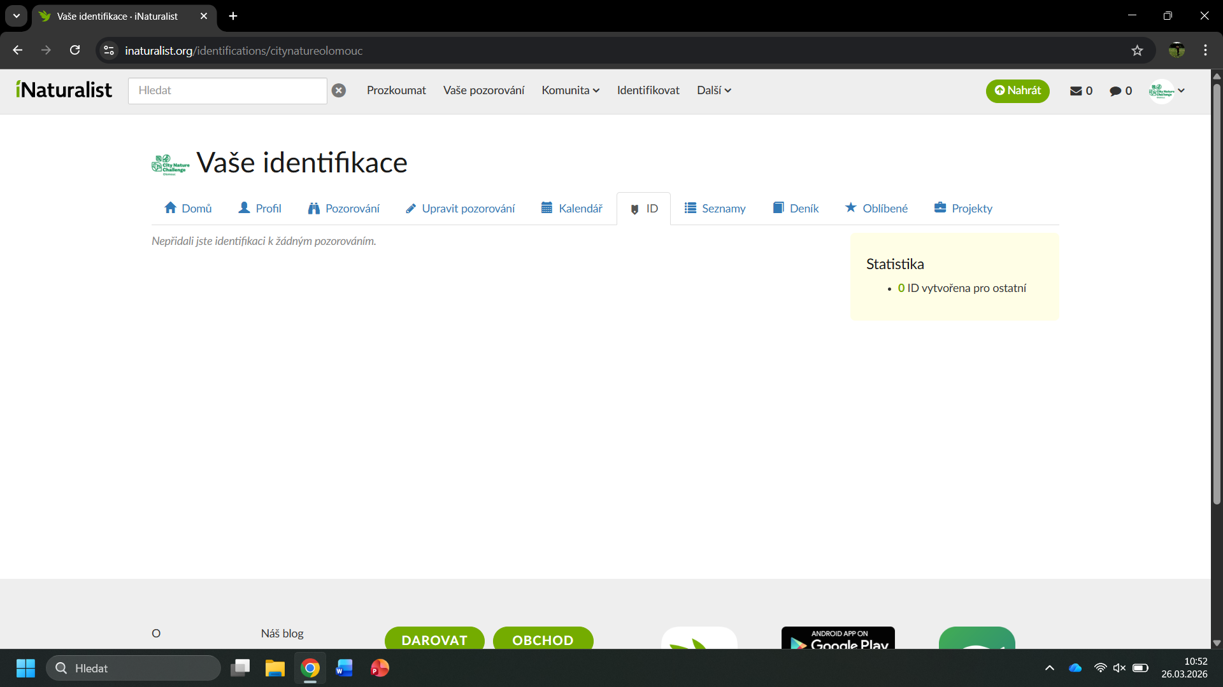
Notes:
24. V záložce ID najdeme všechny záznamy o identifikacích, které jsme kdy komu udělali.

Slide 26
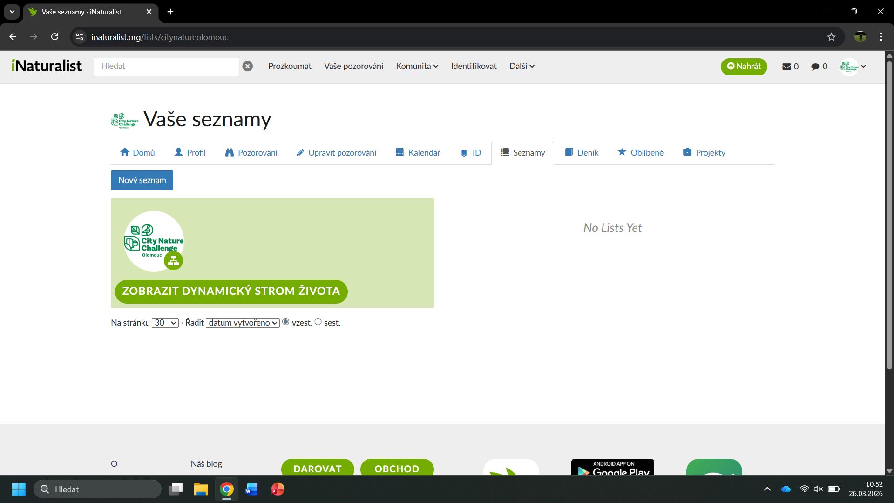
Notes:
25. V záložce Seznamy najdeme námi vytvořené seznamy a Dynamický strom života, který nám do systému seřadí všechna naše pozorování.

Slide 27
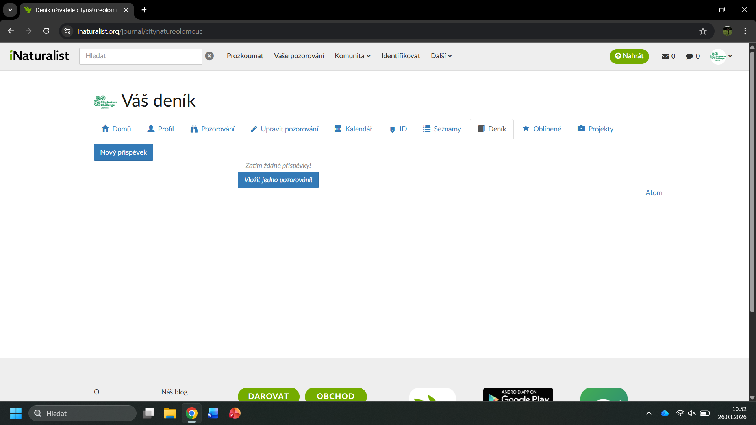
Notes:
26. V záložce Deník jsou všechny příspěvky, které jsme kdy na iNaturalist publikovali.

Slide 28
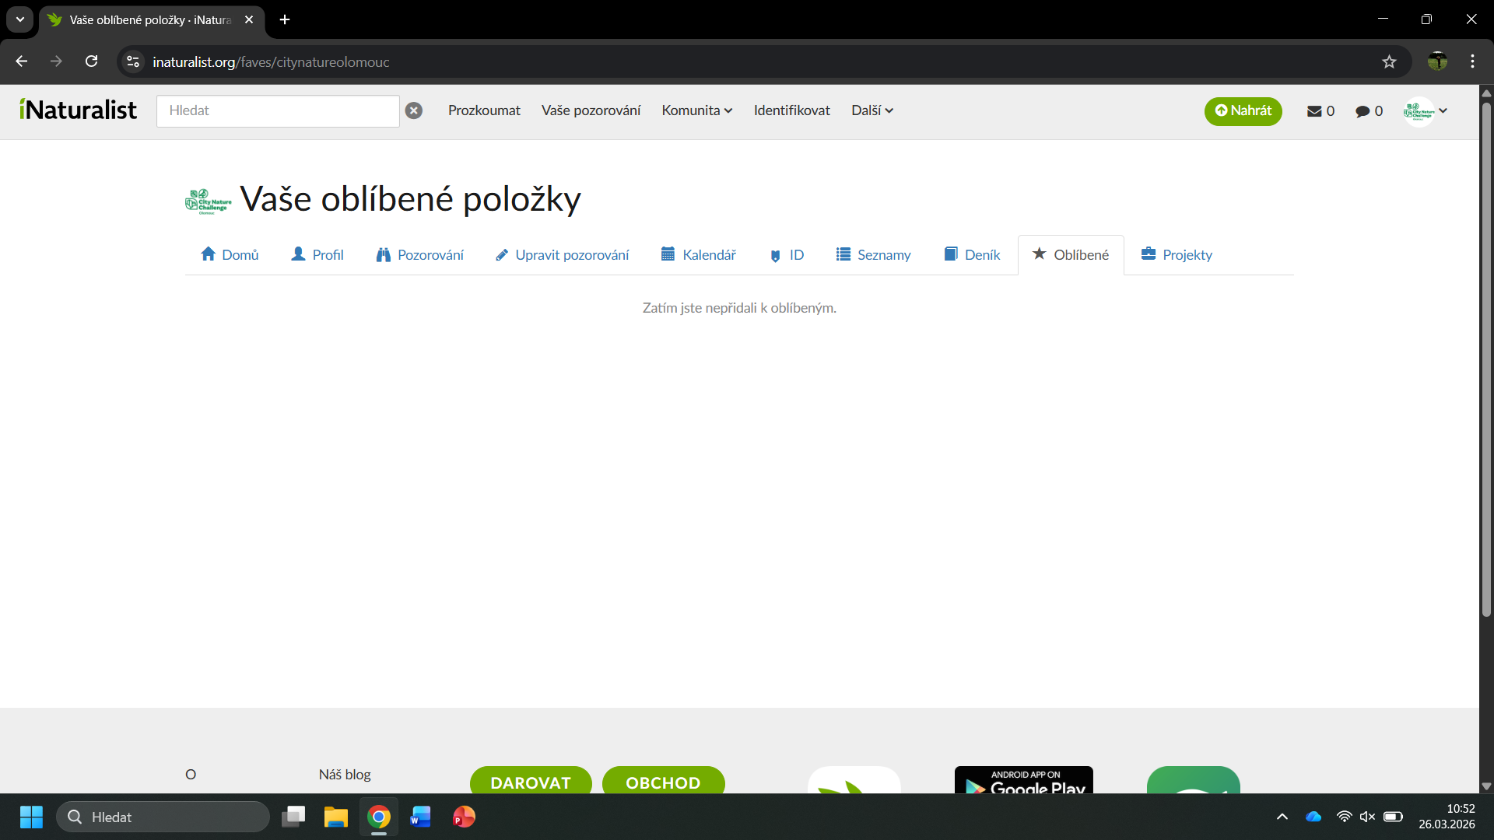
Notes:
27. V záložce Oblíbené najdeme všechna pozorování, která jsme si přidali do oblíbených.

Slide 29
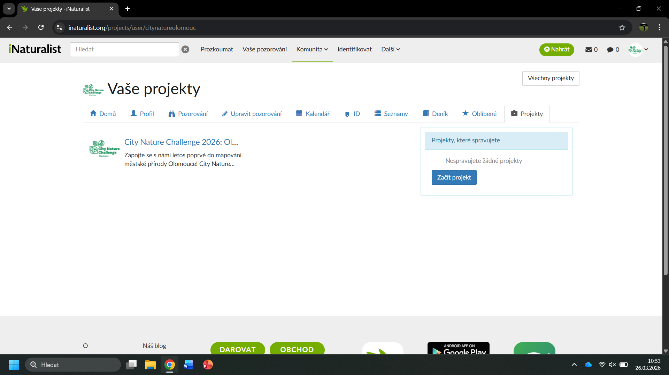
Notes:
28. A nakonec v záložce Projekty najdeme projekty, do kterých jsme se přidali, nebo projekty, které jsme sami vytvořili.

Slide 30
B) ÚDAJE O POZOROVÁNÍCH

Slide 31
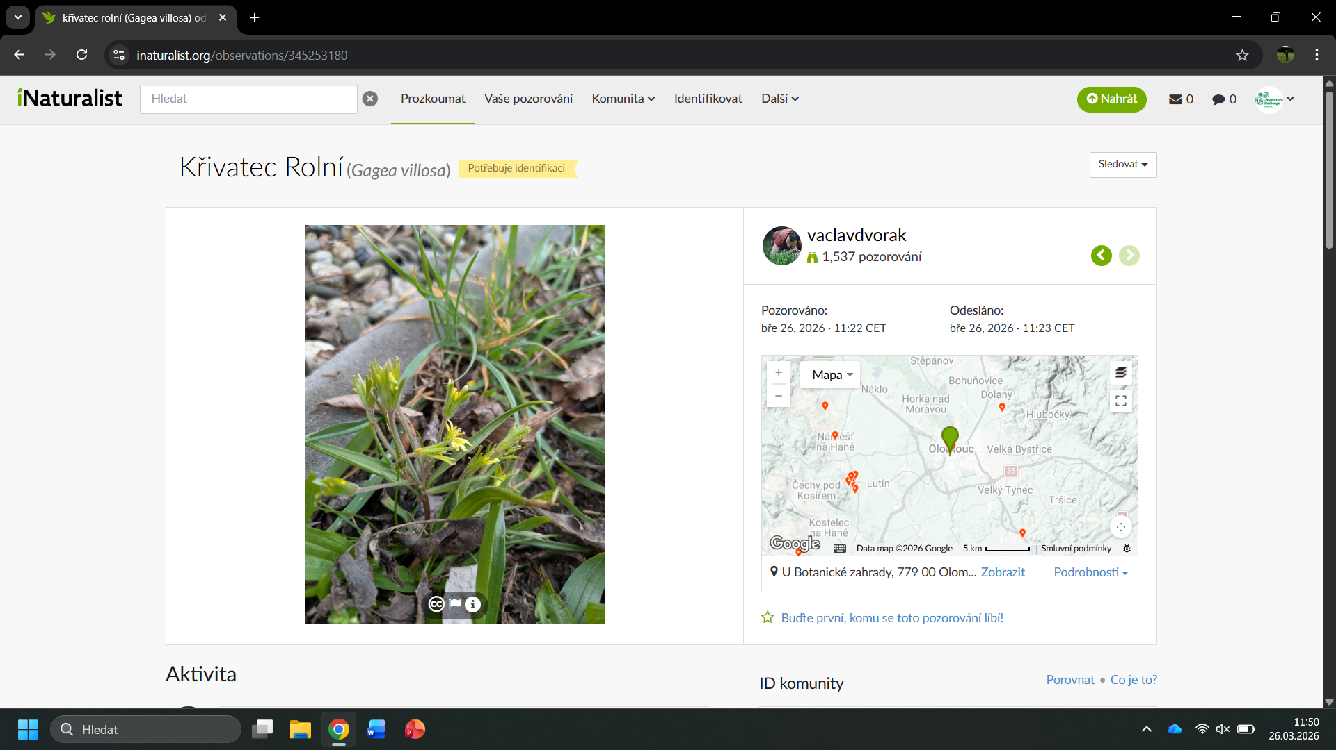
1.
2.
3.
4.
5.
6.
7.
8.
Notes:
1. Český a latinský název organismu
2. Označení stupně určení (Neformální, Potřebuje identifikaci, Výzkumný stupeň)
3. Jméno uživatele a celkový počet jeho pozorování
4. Tlačítka umožňující posouvání mezi pozorováními uživatele
5. Datum a čas vyfotografování organismu
6. Datum a čas přidání pozorování na iNaturalist
7. Mapa označující místo nalezení (kolonka Podrobnosti poskytuje bližší informace o místě včetně souřadnic)
8. Ikona přidávající pozorování do oblíbených, zároveň ukazující kdo si pozorování oblíbil

Slide 32
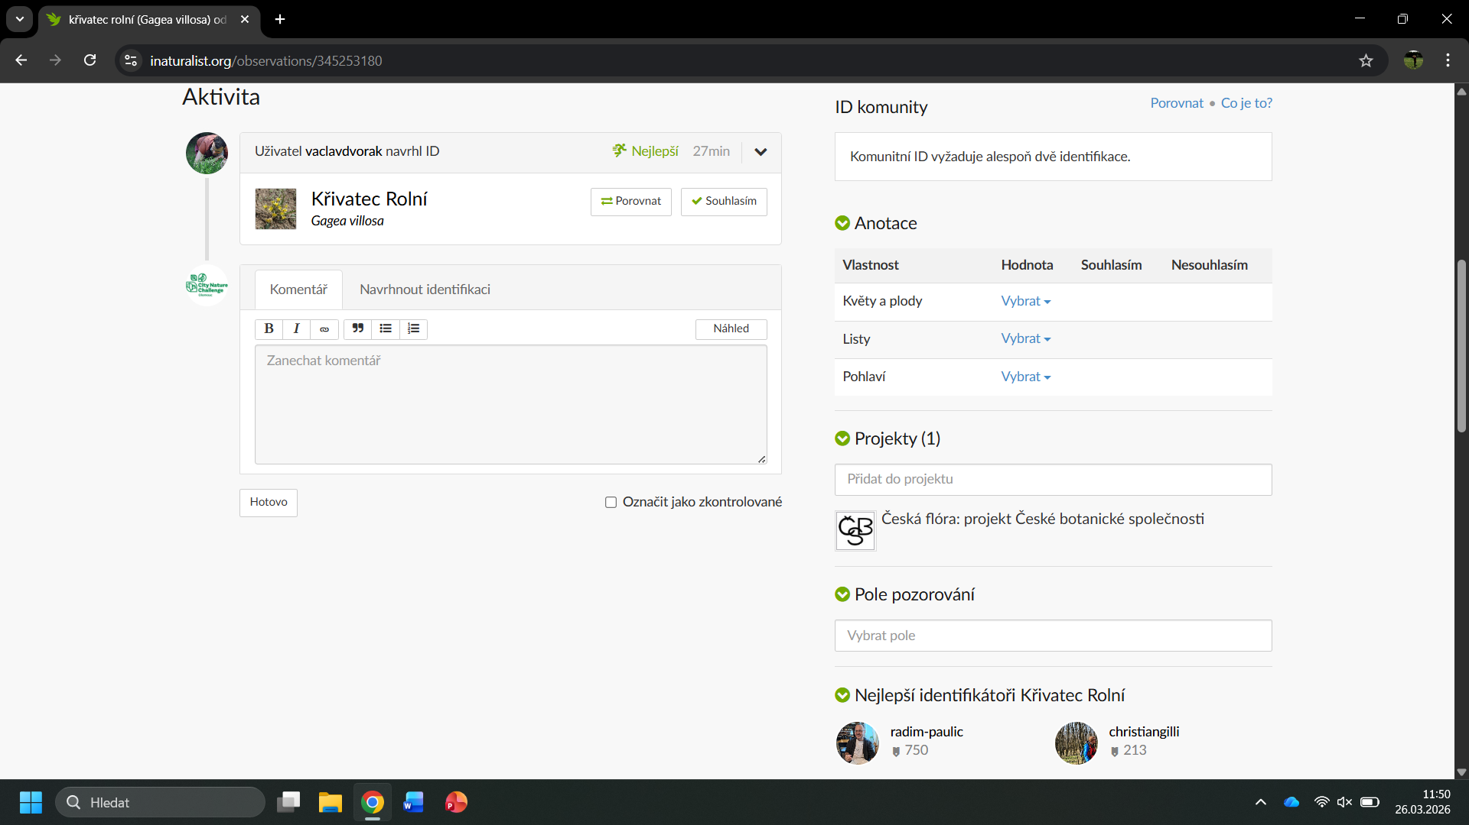
10.
9.
11.
12.
13.
14.
Notes:
9. Identifikace uživatele
10. Stupeň určení
11. Doplňkové informace o organismu
12. Kolonka pro přidání komentáře
13. Kolonka pro přidání identifikace
14. Zařazení a možnost přidání do projektu

Slide 33
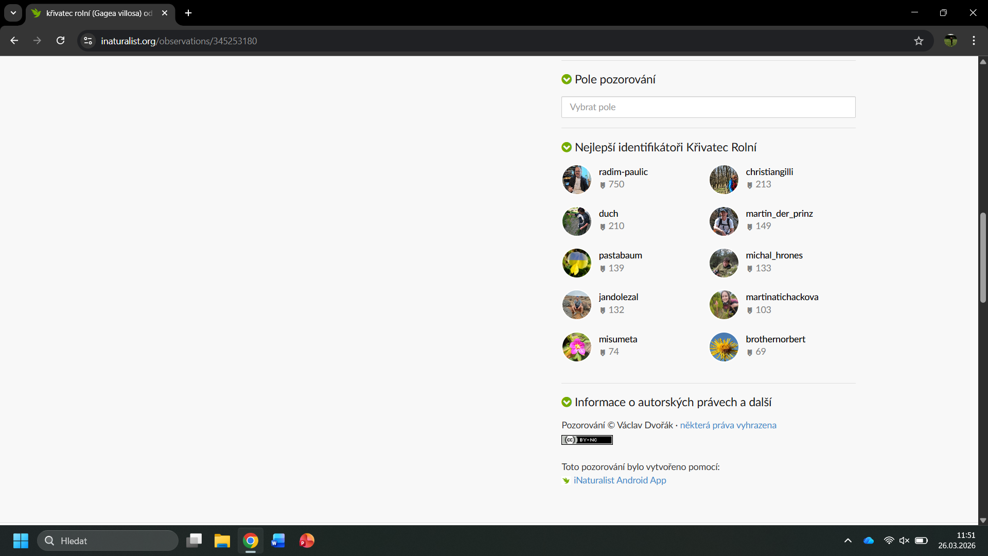
15.
16.
Notes:
15. Nejlepší identifikátoři daného organismu
16. Informace o licenci pozorování a copyrightu autora

Slide 34
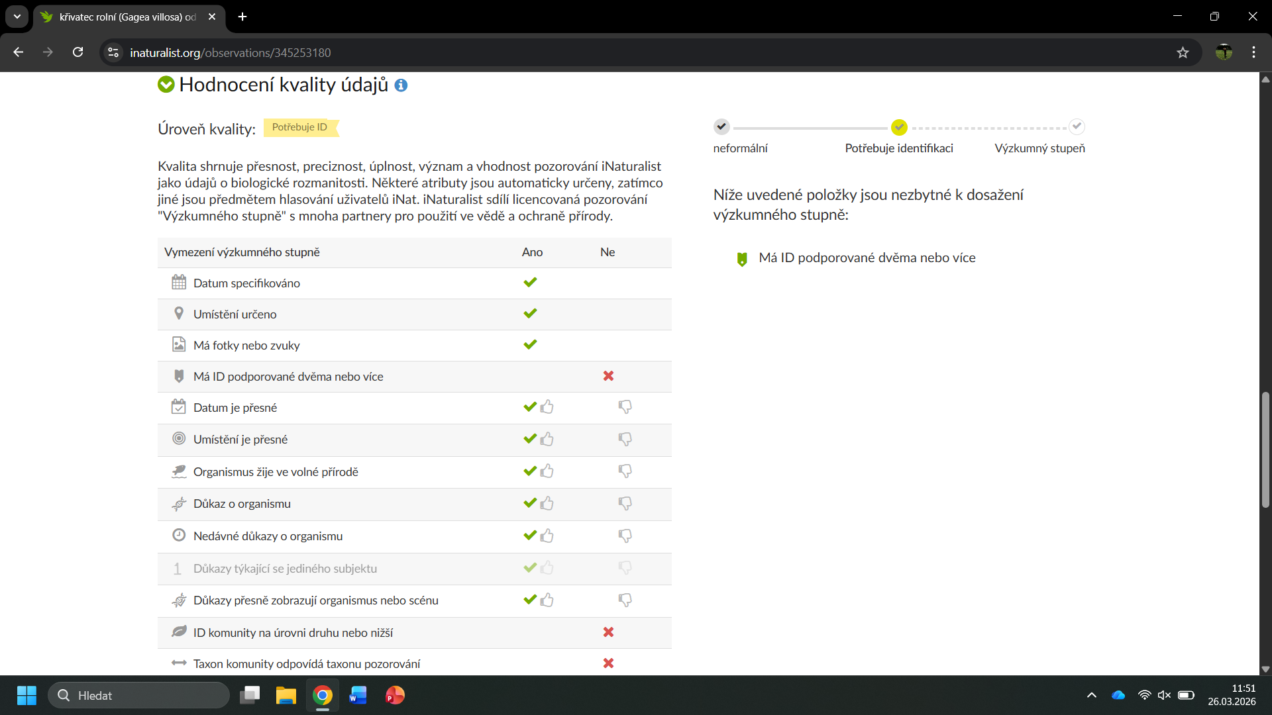
17.
Notes:
17. Doplňující informace o původu a kvalitě pozorování

